Slide 1
2026 SOLO BUSINESS / PLAYBOOK
AI TOP 10
10
TOOLS
2026년 1인 사업가를 위한
구독과 수익화 전략
3–5
ACTIVE STACK
적게 구독하고, 더 많이 생산하라.
30
DAY EXPERIMENT
전략 · 가격 모델 · 사용자 규모 · 실행 로드맵
AI TOP 10 • 의사결정용 리서치 브리프 • 2026.10.09
01
Notes:
출처: 사용자 제공 보고서(조사 기준 2026.10.09). 원문·최신 수치는 이 환경에서 독립 검증하지 못함.
로고: LobeHub Icons 1.97.1 / Canva: Simple Icons 13.21.0. 제3자 배포 자산이며 공식 브랜드 원본 검증을 대체하지 않음. Higgsfield는 편집 가능한 이름 표시 사용.

Slide 2
2026 SOLO BUSINESS / 01 / EXECUTIVE TAKEAWAY
10개를 알되, 유료 구독은 3–5개부터
범용 AI 1개 + 디자인 1개 + 수익화 전문 AI 1–2개를 기본 구조로 삼는다.
01 생각과 기획
02 결과물과 브랜드
03 판매할 전문성
범용 AI 1개
디자인 1개
전문 AI 1–2개
ChatGPT · Claude · Gemini
반복 업무를 기준으로 한 개 선택
Canva
템플릿·브랜드·배포 형식 통일
영상 · 이미지 · 음악 · 음성
실제 납품·매출과 연결되는 도구
선택 기준: 인기보다 완성 품질, 월간 사용량, 절약 시간, 매출 기여도
AI TOP 10 • 의사결정용 리서치 브리프 • 2026.10.09
02
Notes:
출처: 사용자 제공 보고서(조사 기준 2026.10.09). 원문·최신 수치는 이 환경에서 독립 검증하지 못함.
로고: LobeHub Icons 1.97.1 / Canva: Simple Icons 13.21.0. 제3자 배포 자산이며 공식 브랜드 원본 검증을 대체하지 않음. Higgsfield는 편집 가능한 이름 표시 사용.

Slide 3









2026 SOLO BUSINESS / 02 / SHORTLIST
추천 AI TOP 10 — 역할이 겹치면 하나만 남긴다
순위는 제공 보고서의 추천 순서이며 객관적 성능 벤치마크가 아니다.
01
ChatGPT
기획·분석·업무 자동화
06
Perplexity
검색·출처 기반 리서치
02
Canva
디자인·브랜드·프레젠테이션
07
Suno
음악·배경음
03
H
Higgsfield
광고·소셜 영상
08
ElevenLabs
음성·더빙
04
Claude
문서·코딩·장문 작성
09
Runway
영상 생성·후반 제작
05
Midjourney
브랜드 이미지·비주얼
10
Gemini
Google 업무 생태계
브랜드 아이콘: LobeHub / Simple Icons(제3자 배포). Higgsfield는 이름 표시. 공식 로고 전체 확보는 미완료.
03
Notes:
출처: 사용자 제공 보고서(조사 기준 2026.10.09). 원문·최신 수치는 이 환경에서 독립 검증하지 못함.
브랜드 아이콘: LobeHub / Simple Icons(제3자 배포). Higgsfield는 이름 표시. 공식 로고 전체 확보는 미완료.
로고: LobeHub Icons 1.97.1 / Canva: Simple Icons 13.21.0. 제3자 배포 자산이며 공식 브랜드 원본 검증을 대체하지 않음. Higgsfield는 편집 가능한 이름 표시 사용.

Slide 4
2026 SOLO BUSINESS / 03 / POSITIONING
업무 범위와 콘텐츠 전문화는 다른 축이다
정성적 설명을 위한 편집자 배치 · 실제 성능 측정치나 가성비 점수가 아님
↑ 활용 범위가 넓음
ChatGPT
구독을 늘릴 때
빈 역할을 채운다
Gemini
Claude
Canva
Runway
Perplexity
비슷한 도구 3개보다
서로 다른 역할 3개가
완성 흐름을 만들기 쉽다.
Higgsfield
Midjourney
ElevenLabs
Suno
범용 업무 ← 콘텐츠 제작 전문화 →
AI TOP 10 • 의사결정용 리서치 브리프 • 2026.10.09
04
Notes:
출처: 사용자 제공 보고서(조사 기준 2026.10.09). 원문·최신 수치는 이 환경에서 독립 검증하지 못함.
로고: LobeHub Icons 1.97.1 / Canva: Simple Icons 13.21.0. 제3자 배포 자산이며 공식 브랜드 원본 검증을 대체하지 않음. Higgsfield는 편집 가능한 이름 표시 사용.

Slide 5
2026 SOLO BUSINESS / 04 / PRICE MODEL
가격 비교는 결제 주기부터 맞춰야 한다
아래는 보고서의 예산 합계를 재현하기 위한 계산 가정이다. 최신 판매가로 확인된 수치가 아니다.
결제창 확인 항목
월 결제 vs 연 결제
상업 이용 범위
생성 크레딧·초과 과금
지역별 요금·세금
Higgsfield: 금액 미확인
USD/월 모델 · Canva 13, Suno 8은 $46·$61 예산을 재현한 가정. 세금·추가 크레딧 제외. 최신 요금 재확인 필요.
05
Notes:
출처: 사용자 제공 보고서(조사 기준 2026.10.09). 원문·최신 수치는 이 환경에서 독립 검증하지 못함.
USD/월 모델 · Canva 13, Suno 8은 $46·$61 예산을 재현한 가정. 세금·추가 크레딧 제외. 최신 요금 재확인 필요.
로고: LobeHub Icons 1.97.1 / Canva: Simple Icons 13.21.0. 제3자 배포 자산이며 공식 브랜드 원본 검증을 대체하지 않음. Higgsfield는 편집 가능한 이름 표시 사용.

Slide 6
2026 SOLO BUSINESS / 05 / PAID SUBSCRIBERS
유료 고객 규모 — 4개 서비스만 비교 가능
단위: 백만 명. 서로 다른 시점·집계 범위·출처 유형의 수치를 나란히 제시한다.
Canva · 2025년 말
3,120만
Suno · 2026년 2월
200만
Midjourney · 2026년 7월
139만 추정
Higgsfield · 2026년 9월
100만 근접
Canva는 전체 플랫폼 기준 · 미공개 6개는 0명으로 처리하지 않음
출처: 사용자 제공 보고서(조사 기준 2026.10.09). 원문·최신 수치는 이 환경에서 독립 검증하지 못함.
06
Notes:
출처: 사용자 제공 보고서(조사 기준 2026.10.09). 원문·최신 수치는 이 환경에서 독립 검증하지 못함.
출처: 사용자 제공 보고서(조사 기준 2026.10.09). 원문·최신 수치는 이 환경에서 독립 검증하지 못함.
로고: LobeHub Icons 1.97.1 / Canva: Simple Icons 13.21.0. 제3자 배포 자산이며 공식 브랜드 원본 검증을 대체하지 않음. Higgsfield는 편집 가능한 이름 표시 사용.
Canva 31.2m: 사용자 보고서상 Inc.com, 2025년 말. Suno 2m: TechCrunch CEO 발언 2026-02. Midjourney 1.39m: Axis Intelligence 추정 2026-07. Higgsfield near 1m: 회사 발표 2026-09-29. 개별 기사 URL 미제공. 그래프의 Higgsfield 1.0은 근사 표시.

Slide 7
2026 SOLO BUSINESS / 06 / USER METRICS
12억 WAU와 10억 MAU를 같은 순위로 읽지 않는다
유료 구독자 · 주간 활성 · 월간 활성 · 누적·등록 사용자는 서로 다른 지표다.
서비스 | 보고서 수치 | 집계 정의 | 주의사항
ChatGPT | 12억 | 주간 활성(WAU) | 회사 발표로 인용
Canva | 2억 6,500만 | 월간 활성(MAU) | 전체 플랫폼
Higgsfield | 3,200만+ | 전체 이용자 | 활성 기간 불명
Claude | 2억 7,130만 | 월간 사용자 | 외부 추정
Midjourney | 2,100만 | 등록 사용자 | 외부 추정
Perplexity | 4,500만 | 활성 사용자 | 외부 추정·기간 불명
Suno | 1억+ | 누적 사용자 | 활성 사용자와 구분
ElevenLabs | 미확인 | 비교 지표 없음 | 0명 아님
Runway | 6,000만+ | 크리에이터 | 유료 사용자 아님
Gemini | 10억+ | 월간 활성(MAU) | 무료 이용자 포함
출처: 사용자 제공 보고서(조사 기준 2026.10.09). 원문·최신 수치는 이 환경에서 독립 검증하지 못함.
07
Notes:
출처: 사용자 제공 보고서(조사 기준 2026.10.09). 원문·최신 수치는 이 환경에서 독립 검증하지 못함.
출처: 사용자 제공 보고서(조사 기준 2026.10.09). 원문·최신 수치는 이 환경에서 독립 검증하지 못함.
로고: LobeHub Icons 1.97.1 / Canva: Simple Icons 13.21.0. 제3자 배포 자산이며 공식 브랜드 원본 검증을 대체하지 않음. Higgsfield는 편집 가능한 이름 표시 사용.

Slide 8
2026 SOLO BUSINESS / 07 / BUSINESS SCALE
기업 규모는 매출 지표와 고객 범위를 함께 본다
직원 수·기업가치는 원자료가 없어 비교하지 않는다. 아래는 보고서에 인용된 매출 규모다.
Suno | $300M ARR
2026년 2월 · 반복 매출 지표
ElevenLabs | $500M+ ARR
2026년 5월 · 기업 고객 매출 포함
Higgsfield | $1B+ run-rate
2026년 9월 · 사용량 기반 결제 포함
ARR ≠ 회계상 확정 연매출. 막대의 500·1,000은 보고서의 “이상”을 하한으로 표시한 값.
출처: 사용자 제공 보고서(조사 기준 2026.10.09). 원문·최신 수치는 이 환경에서 독립 검증하지 못함.
08
Notes:
출처: 사용자 제공 보고서(조사 기준 2026.10.09). 원문·최신 수치는 이 환경에서 독립 검증하지 못함.
출처: 사용자 제공 보고서(조사 기준 2026.10.09). 원문·최신 수치는 이 환경에서 독립 검증하지 못함.
로고: LobeHub Icons 1.97.1 / Canva: Simple Icons 13.21.0. 제3자 배포 자산이며 공식 브랜드 원본 검증을 대체하지 않음. Higgsfield는 편집 가능한 이름 표시 사용.

Slide 9
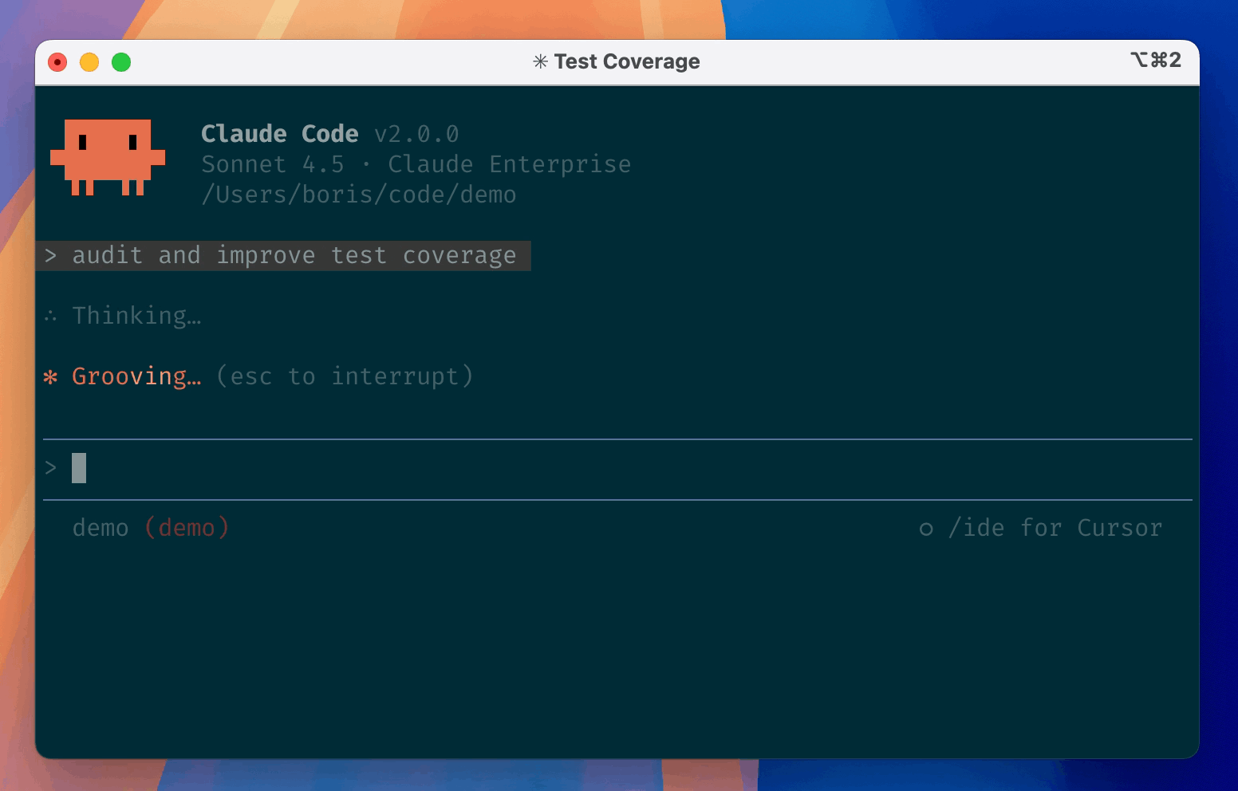
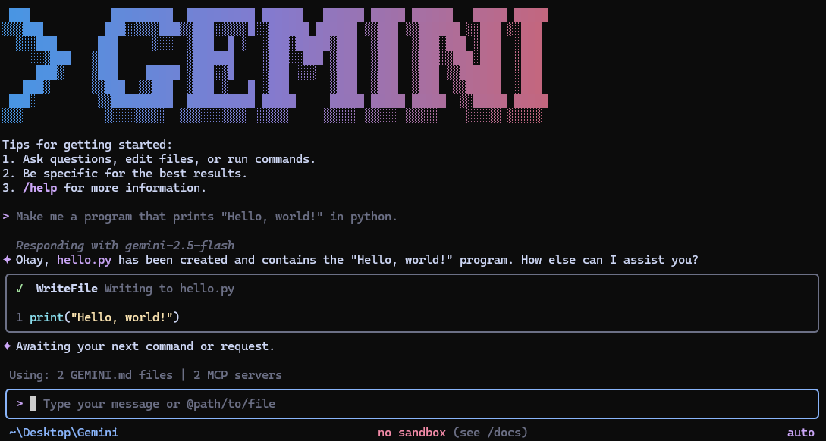
2026 SOLO BUSINESS / 08 / GENERAL AI
ChatGPT · Claude · Gemini — 한 개부터 깊게 쓴다
같은 실제 업무 3건을 수행하고, 수정 시간과 최종 품질로 선택한다.
도구 | 첫 실험 과제 | 선택을 검토할 상황
ChatGPT | 기획안·데이터 요약·업무 초안 | 여러 종류의 업무를 한 도구로 처리
Claude | 긴 문서 편집·코드 검토 | 문서와 개발 업무 비중이 큼
Gemini | 자료 탐색·Google 업무 연결 | Google 도구 중심으로 업무를 운영
Claude Code 공식 저장소 데모¹
Gemini CLI 공식 저장소 스크린샷¹
AI TOP 10 • 의사결정용 리서치 브리프 • 2026.10.09
09
Notes:
출처: 사용자 제공 보고서(조사 기준 2026.10.09). 원문·최신 수치는 이 환경에서 독립 검증하지 못함.
로고: LobeHub Icons 1.97.1 / Canva: Simple Icons 13.21.0. 제3자 배포 자산이며 공식 브랜드 원본 검증을 대체하지 않음. Higgsfield는 편집 가능한 이름 표시 사용.
¹ 개발 도구 화면이며 Claude/Gemini 일반 소비자 앱 화면이 아님. https://raw.githubusercontent.com/anthropics/claude-code/main/demo.gif (프레임 추출); https://raw.githubusercontent.com/google-gemini/gemini-cli/main/docs/assets/gemini-screenshot.png . 공식 저장소에서 내려받음.

Slide 10
2026 SOLO BUSINESS / 09 / CREATIVE PRODUCTION
이미지와 영상은 “완성본” 기준으로 견적 낸다
같은 브리프 → 같은 납품 형식 → 동일한 검수 기준으로 비교한다.
H
Higgsfield
Runway
Midjourney
광고·소셜 영상
영상 생성·편집
브랜드 이미지
장면·인물 일관성
재시도 횟수
클립당 생성 비용
수정 통제 수준
최종 해상도
제작 시간
스타일 적합성
후반 보정 시간
납품 가능한 비율
채택률 = 납품 가능한 결과물 ÷ 전체 생성 결과물 → 크레딧 가격보다 실질적인 비용 지표
AI TOP 10 • 의사결정용 리서치 브리프 • 2026.10.09
10
Notes:
출처: 사용자 제공 보고서(조사 기준 2026.10.09). 원문·최신 수치는 이 환경에서 독립 검증하지 못함.
로고: LobeHub Icons 1.97.1 / Canva: Simple Icons 13.21.0. 제3자 배포 자산이며 공식 브랜드 원본 검증을 대체하지 않음. Higgsfield는 편집 가능한 이름 표시 사용.

Slide 11
2026 SOLO BUSINESS / 10 / DESIGN & AUDIO
디자인·음악·음성은 한 편의 콘텐츠로 연결된다
Canva · Suno · ElevenLabs를 역할별로 조합하고, 사용 조건을 납품 전에 확인한다.
Canva
Suno
ElevenLabs
브랜드와 레이아웃
음악과 분위기
음성과 전달력
표지·카드뉴스·제안서
템플릿으로 톤과 형식 통일
배경음·음악 콘텐츠
사용 플랜의 이용 조건 확인
내레이션·더빙·음성 제작
음성 권리와 품질 검수
Perplexity는 앞단의 리서치에 배치: 인용한 원문을 열어 사실·날짜·맥락까지 검토
AI TOP 10 • 의사결정용 리서치 브리프 • 2026.10.09
11
Notes:
출처: 사용자 제공 보고서(조사 기준 2026.10.09). 원문·최신 수치는 이 환경에서 독립 검증하지 못함.
로고: LobeHub Icons 1.97.1 / Canva: Simple Icons 13.21.0. 제3자 배포 자산이며 공식 브랜드 원본 검증을 대체하지 않음. Higgsfield는 편집 가능한 이름 표시 사용.

Slide 12
2026 SOLO BUSINESS / 11 / VALUE FOR MONEY
가성비는 절약 시간을 돈으로 바꿔 계산한다
가상 시나리오: 월 구독료 $46, 시간 가치 $30/h. 실제 도구 성능이나 보장 수익을 뜻하지 않는다.
구독료 손익분기 시간
1.53 h
46 ÷ 30 = 약 92분/월
검수·수정 시간을 뺀
순절감 시간으로 판단
순편익 = 절약 시간 × 시간 가치 + 추가 기여이익 − 구독료 − 크레딧·재작업 비용
AI TOP 10 • 의사결정용 리서치 브리프 • 2026.10.09
12
Notes:
출처: 사용자 제공 보고서(조사 기준 2026.10.09). 원문·최신 수치는 이 환경에서 독립 검증하지 못함.
로고: LobeHub Icons 1.97.1 / Canva: Simple Icons 13.21.0. 제3자 배포 자산이며 공식 브랜드 원본 검증을 대체하지 않음. Higgsfield는 편집 가능한 이름 표시 사용.

Slide 13
2026 SOLO BUSINESS / 12 / BUDGET STACK
예산은 단계적으로 — $20 → $46 → $61
원문 예산을 재현한 모델. 구성별 가격은 검증된 최신 요금이 아니며 연 결제 월 환산이 섞여 있다.
STARTER / $20
ChatGPT + Canva Free
+ Perplexity Free
BALANCED / $46
기획 + 디자인 + 음악 + 음성
CREATOR / $61
BALANCED 구성에 Runway 추가
계산 가정: ChatGPT 20 + Canva 13 + Suno 8 + ElevenLabs 5 + Runway 15 (USD/월). 실결제 전 가격 확인.
13
Notes:
출처: 사용자 제공 보고서(조사 기준 2026.10.09). 원문·최신 수치는 이 환경에서 독립 검증하지 못함.
계산 가정: ChatGPT 20 + Canva 13 + Suno 8 + ElevenLabs 5 + Runway 15 (USD/월). 실결제 전 가격 확인.
로고: LobeHub Icons 1.97.1 / Canva: Simple Icons 13.21.0. 제3자 배포 자산이며 공식 브랜드 원본 검증을 대체하지 않음. Higgsfield는 편집 가능한 이름 표시 사용.

Slide 14
2026 SOLO BUSINESS / 13 / WORKFLOW
도구 목록을 제작 파이프라인으로 바꾼다
각 단계에 입력·출력·검수 기준이 있어야 사람이 다시 작업하는 시간이 줄어든다.
01
02
03
04
05
리서치
기획
비주얼
제작
오디오
›
›
›
›
Perplexity
ChatGPT / Claude
Canva / Midjourney
Higgsfield / Runway
Suno / ElevenLabs
출처·문제 정의
대본·구성안
디자인·소재
영상 초안
음악·내레이션
최종 검수 → 사실·저작권·브랜드·납품 규격 확인 → 배포와 성과 측정
AI TOP 10 • 의사결정용 리서치 브리프 • 2026.10.09
14
Notes:
출처: 사용자 제공 보고서(조사 기준 2026.10.09). 원문·최신 수치는 이 환경에서 독립 검증하지 못함.
로고: LobeHub Icons 1.97.1 / Canva: Simple Icons 13.21.0. 제3자 배포 자산이며 공식 브랜드 원본 검증을 대체하지 않음. Higgsfield는 편집 가능한 이름 표시 사용.

Slide 15
2026 SOLO BUSINESS / 14 / UNIT ECONOMICS
월 구독료보다 “완성 콘텐츠 1편당 원가”
가상 사례: 월 20편 제작, 시간 가치 $30/h. 매출이나 수익을 보장하는 예측이 아니다.
AI 활용 비용 항목 | 편당 USD
구독료 배분: 46 ÷ 20 | 2.30
추가 생성 비용 가정 | 0.30
노동: 0.5h × 30 | 15.00
총원가 | 17.60
편당 $24.40 절감
기존: 1.4h × $30 = $42 | AI 활용 후 0.5h에는 검수·수정을 포함한다고 가정
AI TOP 10 • 의사결정용 리서치 브리프 • 2026.10.09
15
Notes:
출처: 사용자 제공 보고서(조사 기준 2026.10.09). 원문·최신 수치는 이 환경에서 독립 검증하지 못함.
로고: LobeHub Icons 1.97.1 / Canva: Simple Icons 13.21.0. 제3자 배포 자산이며 공식 브랜드 원본 검증을 대체하지 않음. Higgsfield는 편집 가능한 이름 표시 사용.

Slide 16
2026 SOLO BUSINESS / 15 / 30-DAY ROADMAP
30일 실험 후, 남길 도구와 해지할 도구를 정한다
첫 달의 목표는 도구를 배우는 것이 아니라 반복 가능한 결과물 한 종류를 완성하는 것이다.
WEEK 01
WEEK 02
WEEK 03
WEEK 04
선정과 기준
실제 제작
비교 실험
구독 정리
대표 과제 3개 선정
현재 제작 시간 기록
동일 브리프로 10편 제작
생성·수정·검수 시간 기록
도구·프롬프트를 교차 비교
채택률과 품질 점검
편당 원가와 순절감 계산
중복·저활용 구독 종료
산출물: 기준선
산출물: 작업 로그
산출물: 비교표
산출물: 다음 달 조합
AI TOP 10 • 의사결정용 리서치 브리프 • 2026.10.09
16
Notes:
출처: 사용자 제공 보고서(조사 기준 2026.10.09). 원문·최신 수치는 이 환경에서 독립 검증하지 못함.
로고: LobeHub Icons 1.97.1 / Canva: Simple Icons 13.21.0. 제3자 배포 자산이며 공식 브랜드 원본 검증을 대체하지 않음. Higgsfield는 편집 가능한 이름 표시 사용.

Slide 17
2026 SOLO BUSINESS / 16 / DECISION
더 많이 구독하기보다, 고객이 원하는 결과를 더 잘 만든다
성과를 측정하지 않는 구독은 비용으로 남는다.
01
범용 AI는 하나부터
02
수익화 역할이 분명한 도구 추가
03
30일마다 원가·품질·사용량 재평가
다음 행동: 이번 주에 반복하는 업무 하나를 정하고, 동일한 과제로 두 도구를 비교한다.
AI TOP 10 • 의사결정용 리서치 브리프 • 2026.10.09
17
Notes:
출처: 사용자 제공 보고서(조사 기준 2026.10.09). 원문·최신 수치는 이 환경에서 독립 검증하지 못함.
로고: LobeHub Icons 1.97.1 / Canva: Simple Icons 13.21.0. 제3자 배포 자산이며 공식 브랜드 원본 검증을 대체하지 않음. Higgsfield는 편집 가능한 이름 표시 사용.

Slide 18
2026 SOLO BUSINESS / 17 / SOURCES & LIMITATIONS
데이터와 이미지의 검증 범위를 명확히 한다
보고서 기준일: 2026.10.09 | 단위·시점·출처 유형을 분리해 읽는다.
범위 | 출처 | 해석 및 한계
유료·전체 사용자 / 매출 | 사용자가 제공한 보고서 | 수치 전재. 개별 기사 URL 미제공·독립 검증 불가
인용된 발표·보도 매체 | OpenAI · Higgsfield · ElevenLabs · Inc. 등 | 원문에서 회사 발표/외부 추정으로 분류한 상태 유지
구독 가격 / 예산 | 원문 예산 + 명시적 계산 가정 | 최신 판매가 아님. 결제창에서 재확인 필요
브랜드 아이콘 | LobeHub Icons / Simple Icons | 제3자 배포본. 공식 원본 검증 안 됨
제품 이미지 2점 | Anthropic / Google Gemini 공식 GitHub | 개발 도구 데모. 일반 채팅 앱 화면 아님
공식 이미지 미확보 | 모든 회사의 공식 브랜드·제품 이미지 | 요청한 전사 공식 이미지 조건은 일부 미충족
세부 출처와 계산 가정은 발표자 노트 및 동봉된 데이터·출처 파일에 수록. Canva 공식 템플릿이 아닌 독자 디자인.
AI TOP 10 • 의사결정용 리서치 브리프 • 2026.10.09
18
Notes:
출처: 사용자 제공 보고서(조사 기준 2026.10.09). 원문·최신 수치는 이 환경에서 독립 검증하지 못함.
로고: LobeHub Icons 1.97.1 / Canva: Simple Icons 13.21.0. 제3자 배포 자산이며 공식 브랜드 원본 검증을 대체하지 않음. Higgsfield는 편집 가능한 이름 표시 사용.

